Slide 1

Název školy: | ZŠ a MŠ T. G. Masaryka Fulnek
Autor: | Sabina Svobodová
Název: | VY_22_INOVACE_AJ.4.2-29
Téma: | Classroom – prezentace
Číslo projektu: | CZ.1.07/1.4.00/21.0903

Slide 2
Anotace: Výkladová prezentace, ve které se žáci seznámí se základní slovní zásobou AJ na téma classroom. Přiřazují slova k obrázkům, překládají a doplňují slova podle smyslu. V neúplných větách procvičí vazbu there is a there are a nakonec vybarvují části obrázku podle zadání.
Vzdělávací oblast : Jazyk a jazyková komunikace, cizí jazyk, angličtina
Ročník: 4.
Druh učebního materiálu : Prezentace
Stupeň a typ vzdělávání: základní vzdělávání – první stupeň

Slide 3









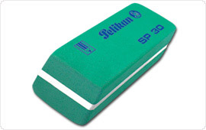

CLASSROOM

Slide 4
Match the verbs with the Pictures:
TEACHER
DESK
BOOK
PENCIL
PEN
SCHOOLBAG
RUBBER
RULER
CHAIR
BOY
GIRL
BLACKBOARD

Slide 5
Correct:
RULER
DESK
TEACHER
PEN
PENCIL
SCHOOLBAG
GIRL
CHAIR
RUBBER
BOOK
BLACKBOARD
BOY

Slide 6
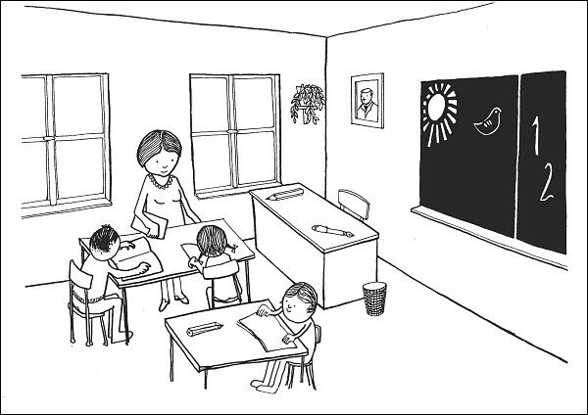
Match the words with the Picture and write them:
WINDOW PENCIL BOOK PEN TEACHER PICTURE
DESK CHAIR SUN BOY GIRL BLACKBOARD

Slide 7
Write There is or There are and the number: (PRACUJ PODLE OBRÁZKU)
1. …………………………………………………………………pencils.
2. …………………………………………………………………chairs.
3. …………………………………………………………………teacher.
4. …………………………………………………………………childern.
5. ………………………………………………………………… Windows.
6. …………………………………………………………………picture.

Slide 8
Match the words with the Picture and translate them:
WINDOW
CHAIR
PICTURE
SUN
TEACHER
BOY
BLACKBOARD
GIRL
PEN
PENCIL
BOOK
DESK

Slide 9
Colour: a blue window a green desk a brown picture a yellow sun a red book a pink pencil

Slide 10
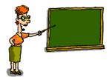


Zdroje obrázků:
http://www.pdclipart.org/displayimage.php?album=search&cat=0&pos=5
http://www.pdclipart.org/thumbnails.php
http://www.pdclipart.org/thumbnails.php?album=search&cat=0&page=2
http://www.pdclipart.org/thumbnails.php
http://www.pdclipart.org/thumbnails.php
http://www.pdclipart.org/thumbnails.php?album=89
http://school.discoveryeducation.com/clipart/clip/slate.html
http://www.globalni-cteni.cz/clanek/situacni-obrazky/

